Slide 1
Erasmus +
Στέλλα Δούκα
ECTS coordinator ΤΕΦΑΑ ΑΠΘ
2023-24

Slide 2
Πρόγραμμα Erasmus+

Slide 3
Βασικές προϋποθέσεις
Θα πρέπει να …
είσαι εγγεγραμμένος φοιτητής ΑΠΘ
είσαι τουλάχιστον στο 2ο έτος

Slide 4
Περίοδος κινητικότητας
Μετακίνηση για σπουδές ή/και για πρακτική άσκηση σε όλους τους κύκλους σπουδών:
πρώτος κύκλος σπουδών
(προπτυχιακοί φοιτητές)
δεύτερος κύκλος σπουδών
(μεταπτυχιακοί φοιτητές)
τρίτος κύκλος σπουδών
(διδακτορικοί φοιτητές)
Επιλέξιμη περίοδος κινητικότητας φοιτητών για σπουδές: από 3 έως 12 μήνες

Slide 5
Επιτυχής μετακίνηση
Εξέταση σε ν-1 μαθήματα όπου ν το σύνολο των δηλωθέντων μαθημάτων
Επιστροφή με επιτυχίες στο 20% τουλάχιστον των δηλωθεισών μονάδων ECTS για την περίοδο μετακίνησης
6 ECTS για ένα ακαδημαϊκό εξάμηνο από 30 που πρέπει να δηλωθούν
12 ECTS για ένα ακαδημαϊκό έτος από 60 που πρέπει να δηλωθούν

Slide 6
Γλωσσομάθεια και γλωσσική προετοιμασία
Απαιτούμενο επίπεδο γλωσσικής επάρκειας βάσει διμερούς συμφωνίας
Υποχρεωτικό τεστ γλωσσικής αξιολόγησης και προαιρετική γλωσσική προετοιμασία:
με on Line μαθήματα στις πέντε βασικές γλώσσες (Αγγλικά, Γερμανικά, Ιταλικά, Γαλλικά, Ισπανικά) + Ολλανδικά
Βεβαίωση???

Slide 7
Θέλω να πάω Erasmus: https://eurep.auth.gr/el/students/studies https://eurep.auth.gr/el/coordinators/studies https://eurep.auth.gr/el/agreementslist

Slide 8
Διμερείς συμφωνίες στο πλαίσιο του προγράμματος Erasmus+ ΤΕΦΑΑ ΑΠΘ https://eurep.auth.gr/el/agreementslist
21. Universitatea 'Transilvania' din Brasov (Ρουμανία)
22. Universitatea Nationala de Educatie Fizica si Sport din Bucuresti (Ρουμανία)
23. Universitatea din Pitesti (Ρουμανία)
24. University of Applied Sciences (Φιλανδία)
25. Pamukkale Universitesi (Τουρκία)
26. Dokuz Eylül Üniversitesi (Τουρκία)
27. Ege Üniversitesi (Τουρκία)
28. Yeditepe University (Τουρκία)
29. Queen's University Belfast (Αγγλία)
30. University of Birmingham(Αγγλία)
31. Μanchester Metropolitan University(Αγγλία)
32. Sheffield Hallam University(Αγγλία)
Υπόμνημα:
F= προπτυχιακοί φοιτητές, S= μεταπτυχιακοί φοιτητές, T=υποψήφιοι διδάκτορες
Ν= αριθμός φοιτητών, Μ= αριθμός μηνών μετακίνησης ανά φοιτητή που προβλέπει η διμερής συμφωνία
Karl-Franzens-Universität Graz (Αυστρία)
Velikoturnovski Universitet Sv. Sv. Kiril i Metodii (Βουλγαρία)
Frederick University (Κύπρος)
European University (Κύπρος)
Charles University (Τσεχία)
Humboldt-Universität zu Berlin (Γερμανία)
Justus-Liebig-Universität Giessen(Γερμανία)
Universität Potsdam (Γερμανία)
Albert-Ludwigs-Universität Freiburg (Γερμανία)
Friedrich-Schiller-Universität Jena (Γερμανία)
Syddansk Universitet (Δανία)
Universidad de Alicante (Ισπανία)
Universidad Miguel Hernández de Elche (Ισπανία)
Universidad de Las Palmas de Gran Canaria (Ισπανία)
Université de Bourgogne (Γαλλία)
Université Paris-Sud (Γαλλία)
Università degli Studi di Brescia (Ιταλία)
Università degli Studi di Roma 'La Sapienza’ (Ιταλία)
Università degli Studi di Roma "Foro Italico’’ (Ιταλία)
Poznań University of Physical Education (Πολωνία)

Slide 9
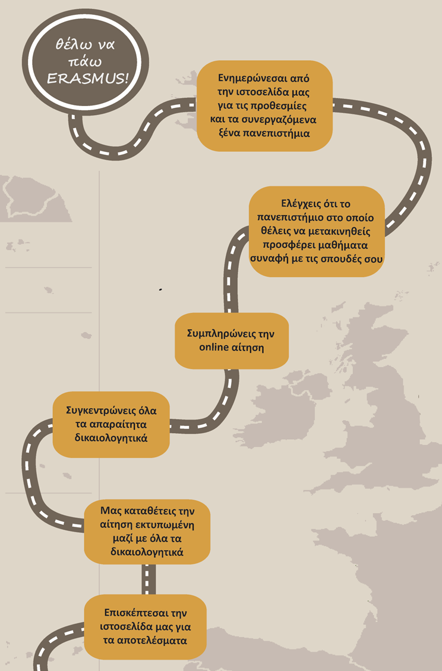
Χρηματοδότηση -80% αρχή μετακίνησης -20% ολοκλήρωση επιτυχούς μετακίνησης

Slide 10
Erasmus + Απαραίτητο Υλικό
Οδηγός σπουδών συνεργαζόμενου πανεπιστημίου
Ιστοσελίδα γραφείου Erasmus
Ιστοσελίδα Τμήματος
Ακαδημαϊκός Υπεύθυνος διμερούς συμφωνίας
Συντονιστής ECTS Τμήματος ΤΕΦΑΑ ΑΠΘ):
Στέλλα Δούκα: sdouka@phed.auth.gr

Slide 11
Επόμενα βήματα…
ΑΙΤΗΣΗ
https://www.learning-agreement.eu/
Γλωσσική επάρκεια
Βιογραφικό σημείωμα
Κίνητρα συμμετοχής και προτεινόμενο πρόγραμμα σπουδών
*** Έως τρεις (3) επιλογές
Αντίγραφο ακαδημαϊκής ταυτότητας

Slide 13
ΕΝΙΑΙΑ ΜΟΡΙΟΔΟΤΗΣΗ
50% συνόλου ECTS
Γλωσσική επάρκεια
Επίπεδο σπουδών
Έτος εισαγωγής
Συνολικός αριθμός ECTS
Ακαδημαϊκή επίδοση
Βιογραφικό σημείωμα

Slide 14
Πληροφορίες
Τμήμα Ευρωπαϊκών Εκπαιδευτικών Προγραμμάτων
Κτίριο Διοίκησης
1ος όροφος
Ωράριο εξυπηρέτησης:
Δευτέρα-Πέμπτη, 11:00 – 13:30
http://www.eurep.auth.gr
eurep-dept@auth.gr
ErasmusAUTh

Slide 15
Περισσότερη βοήθεια…. Erasmus Student Network ΑΠΘ
http://www.auth.esngreece.gr/
auth@esnthessaloniki.gr
ESN AUTH
@esnauth

Slide 16
Ευχαριστώ για την προσοχή σας!!!
Στέλλα Δούκα
Συντονίστρια Ευρωπαϊκών Σπουδών
ΤΕΦΑΑ ΑΠΘ
sdouka@phed.auth.gr

